Slide 1
추천음악 프로그램
제작 기간 : 2019.01.22 ~ 2019.02.13
발표일 : 2019.02.14

Slide 2
목차
프로그램 개요
프로그램 구조
DB 구조
UI 및 기능
후기

Slide 3
1. 프로그램 개요
개발환경
OS : Windows10 64bit
개발 툴 : MySQL Community Server 5.7.10-log (GPL)
MySQL Workbench 6.3.5 CE build 201 (64 bit)
Eclipse IDE for Java Developers Version: Neon.3 Release (4.9.0)
JavaFX Scene Builder2.0
ObjectAid UML Explorer 1.1.7
개발 언어 : JDK1.8, JavaFX

Slide 4
1. 프로그램 개요
목적
유저들의 채팅을 통한 소통으로 서로 좋아하는 노래들을 추천하여 들어볼 수 있게 공유 하는 프로그램이다.
요구사항
로그인 환경을 구현하여 관리자로 로그인 해야만 서버가 운영되게 한다.
관리자와 일반사용자를 구분하여 추천목록과 회원관리는 관리자만 할 수 있게 한다.
관리자는 사용자들의 노래추천목록, 채팅, 회원정보를 볼 수 있으며 회원 관리가 가능하다.
일반사용자는 노래추천과 채팅을 통해 노래를 공유할 수 있다.
일반사용자가 추천한 노래들이 데이터베이스에 실시간 적용되게 한다.

Slide 5
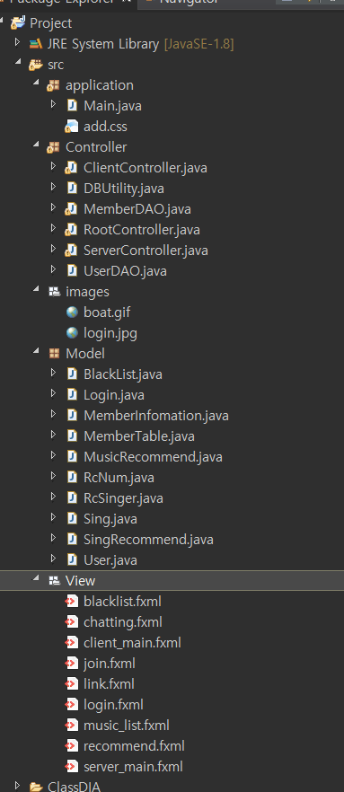
2. 프로그램 구조
개요
MVC패턴으로 구조로 설계하였다.
Application
Main.java
Add.css
Model
Login.java
MemberInfomation.java
MemberTable.java
MusicRecommend.java
BlackList.java
RcNum.java
RcSing.java
Sing.java
SingRecommend.java
User.java
View
Join.fxml
Server_main.fxml
Client_main.fxml
Chatting.fxml
Blacklist.fxml
Link.fxml
Music_list.fxml
Recommend.fxml
Login.fxml
Controller
DButillity.java
UserDAO.java
MemberDAO.java
RootController.java
ServerController.java
ClientController.java

Slide 6
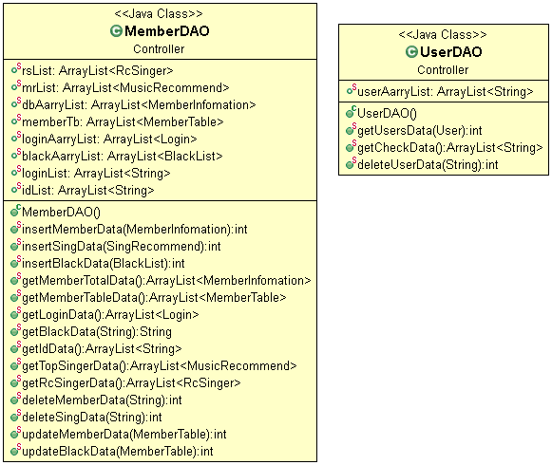
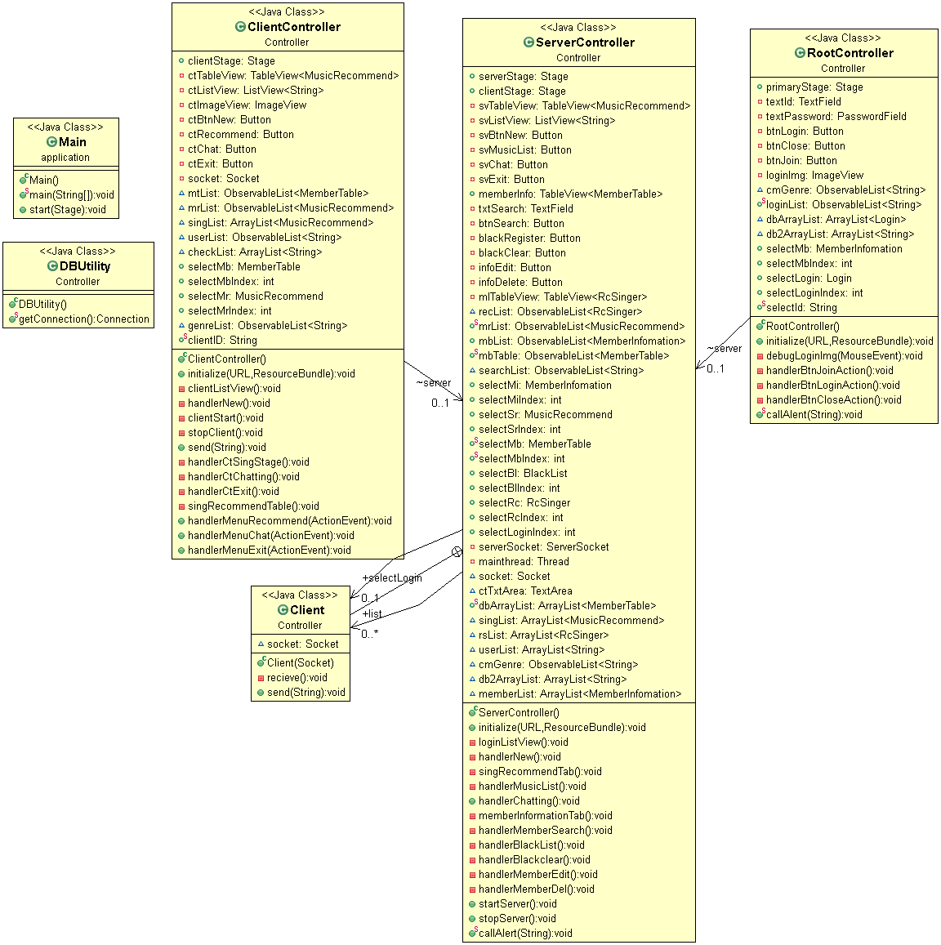
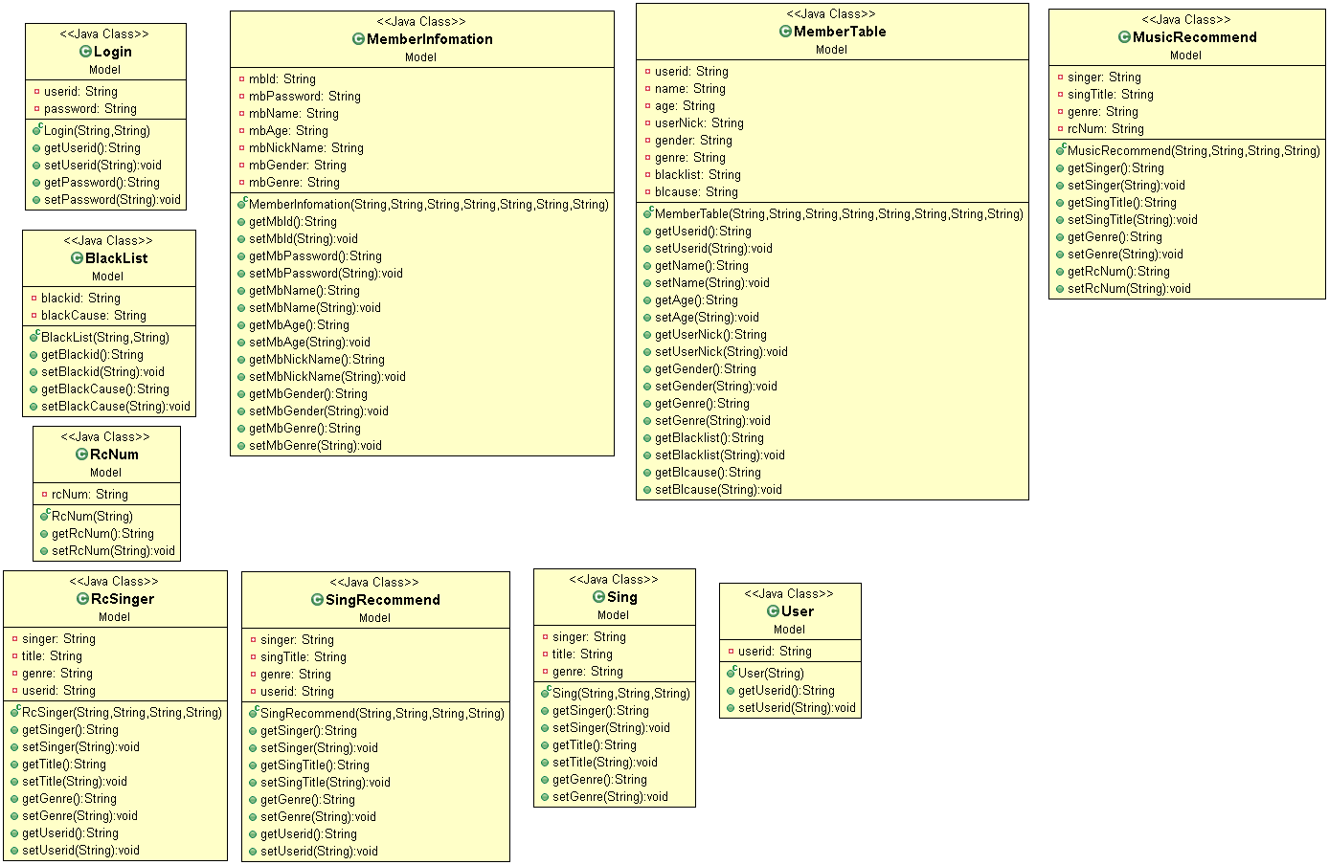
2. 프로그램 구조
DAO
Controller & application
Model

Slide 7
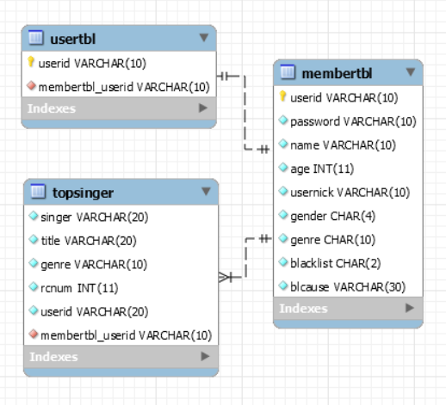
3. 데이터베이스 구조

Slide 8
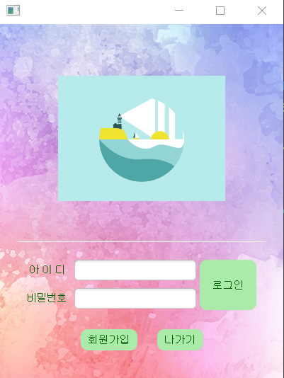
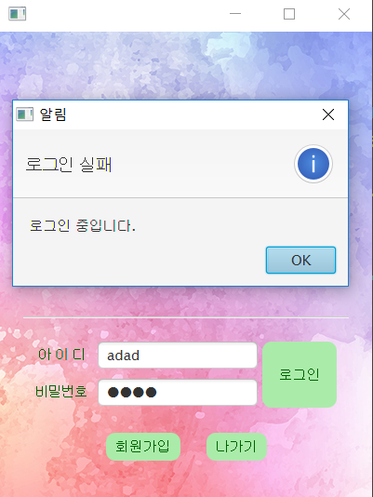
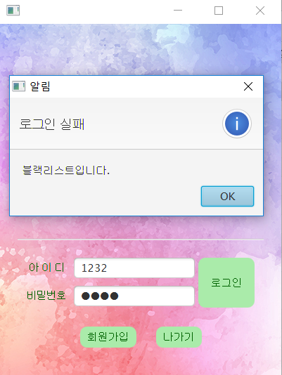
4. UI 및 기능
이미 접속된 계정이라면 로그인 오류,
블랙리스트로 등록된 아이디라면 접근금지 오류 발생

Slide 9
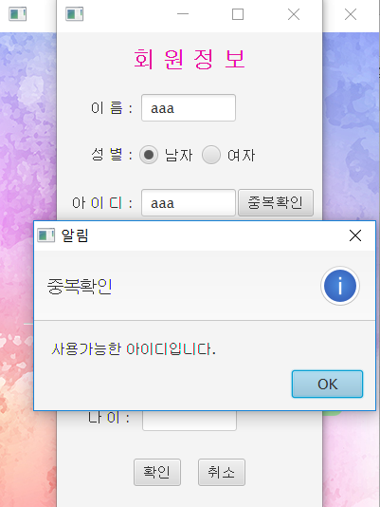
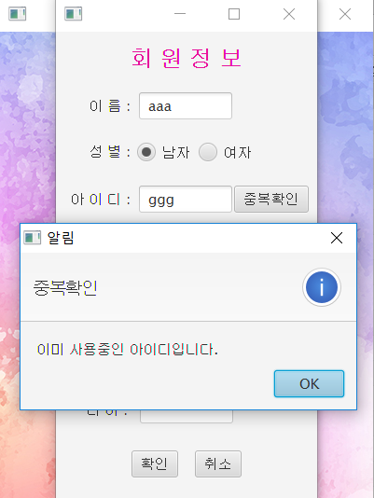
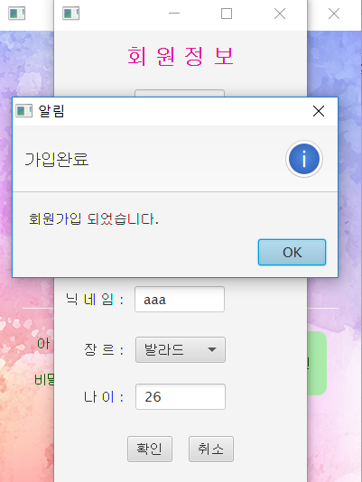
4. UI 및 기능
회원가입창
입력한 정보대로 가입이 가능
중복로그인 방지기능도 구현가능

Slide 10
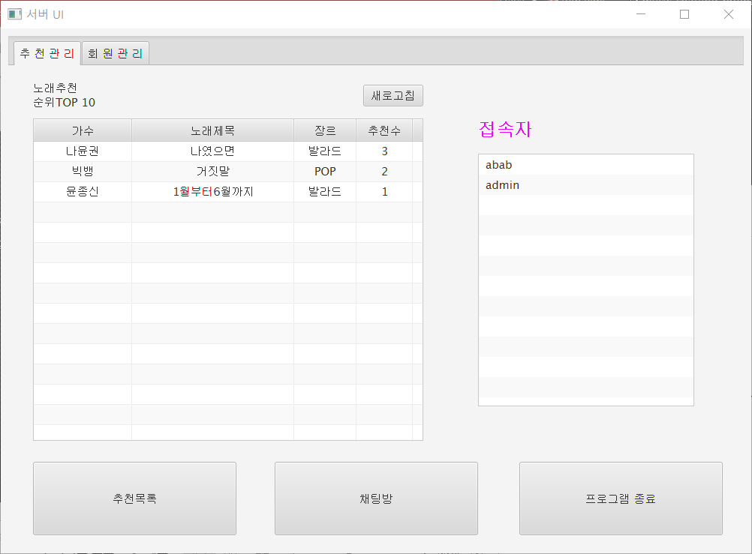
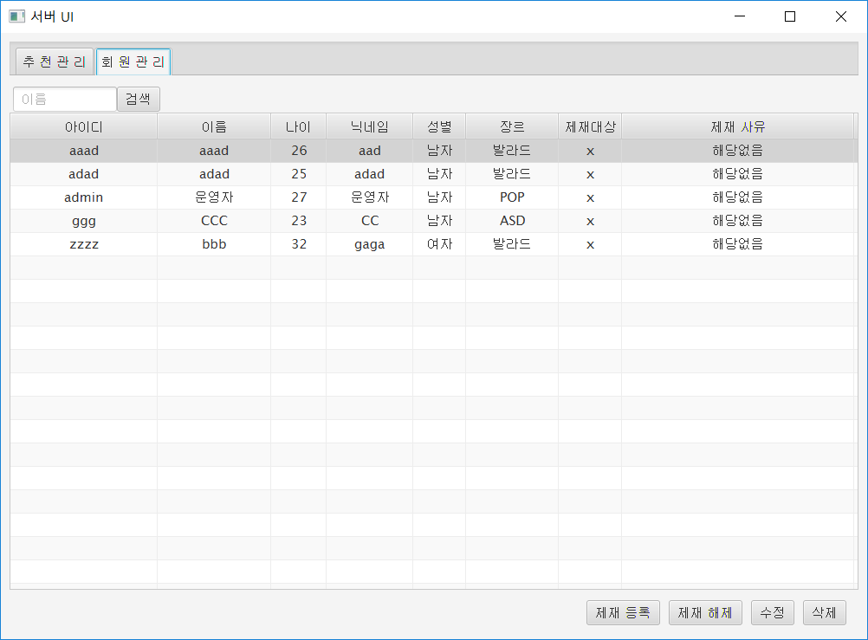
4. UI 및 기능
Admin계정으로 접속했을 때 서버가 켜지고 관리창이 실행됨
추천관리 탭
회원관리 탭

Slide 11
4. UI 및 기능
추천관리 탭 - 기본화면
기본화면에 사용자가 추천한 노래들을 추천 수에 따라 순위를 나열한 테이블이 보여준다.
접속자를 통해 누가 접속해 있는지 확인 가능하다.
새로고침 버튼을 통해 추천순위와 접속자,회원관리 탭의 회원들을 갱신할 수 있다.

Slide 12
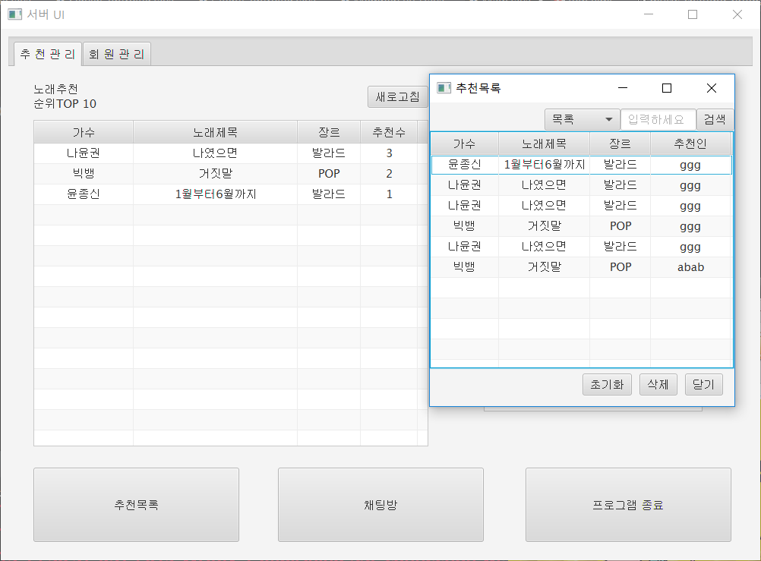
4. UI 및 기능
추천관리 탭 – 추천목록 창
추천목록 창은 사용자들이 추천한 노래들을 목록에 보여지는 창이며
항목마다 검색을 할 수 있다
초기화 버튼은 항목과 항목입력 값, 테이블 클릭한 것들을 초기화 한다.
목록에 있는 노래를 선택하여 삭제버튼을 누르게 되면 선택한 노래가 중복 포함하여 삭제된다.

Slide 13
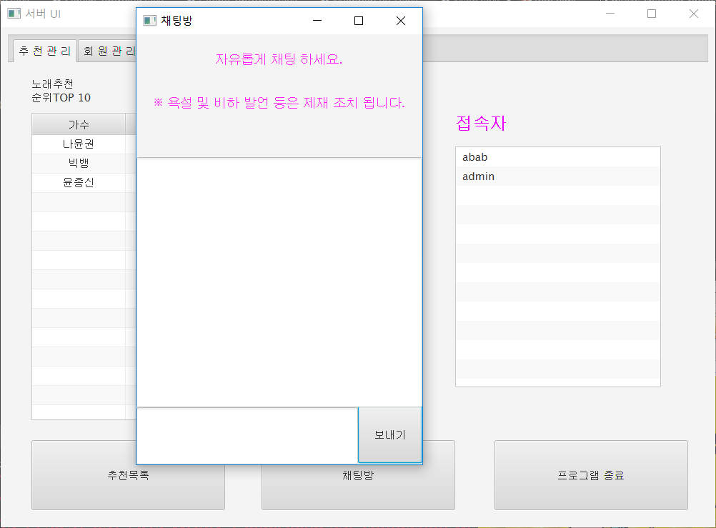
4. UI 및 기능
추천관리 탭 – 채팅방 창
서버 측의 채팅방은 사용자 채팅방과 연결되어 있으며 대화내용을 다 알 수 있어 채팅방 관리를 통해 제재할 수 있다.

Slide 14
4. UI 및 기능
회원관리 탭 – 기본화면
로그인 창에서 회원가입을 통해 회원관리 테이블에 저장이 된다.

Slide 15
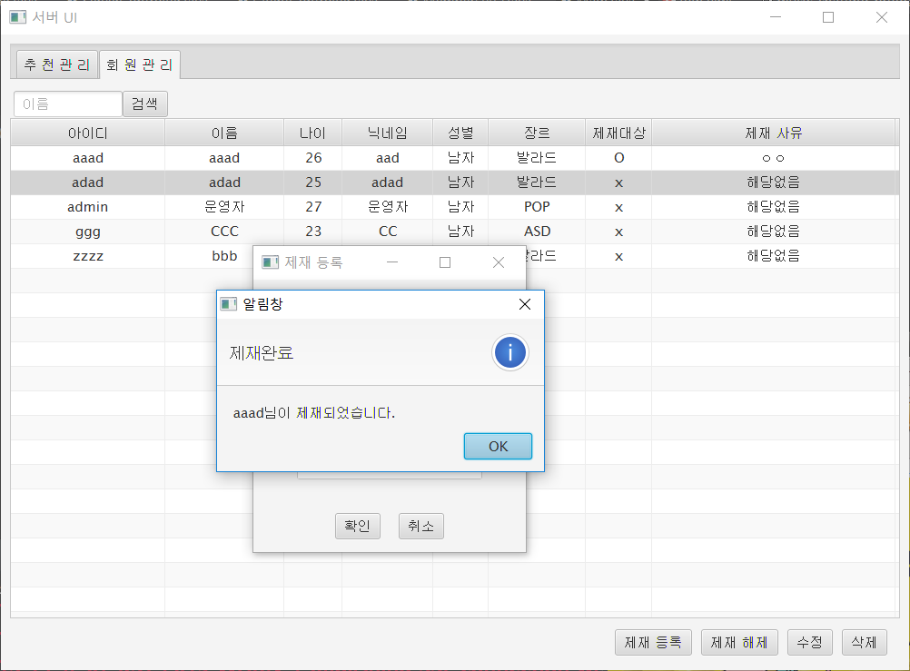
4. UI 및 기능
회원관리 탭 – 제재 등록 창
채팅관리를 위해 사용자를 제재하는데 제재사유를 입력하여 사용자를 제재 등록한다.
제재된 사용자는 로그인을 할 수 없다.

Slide 16
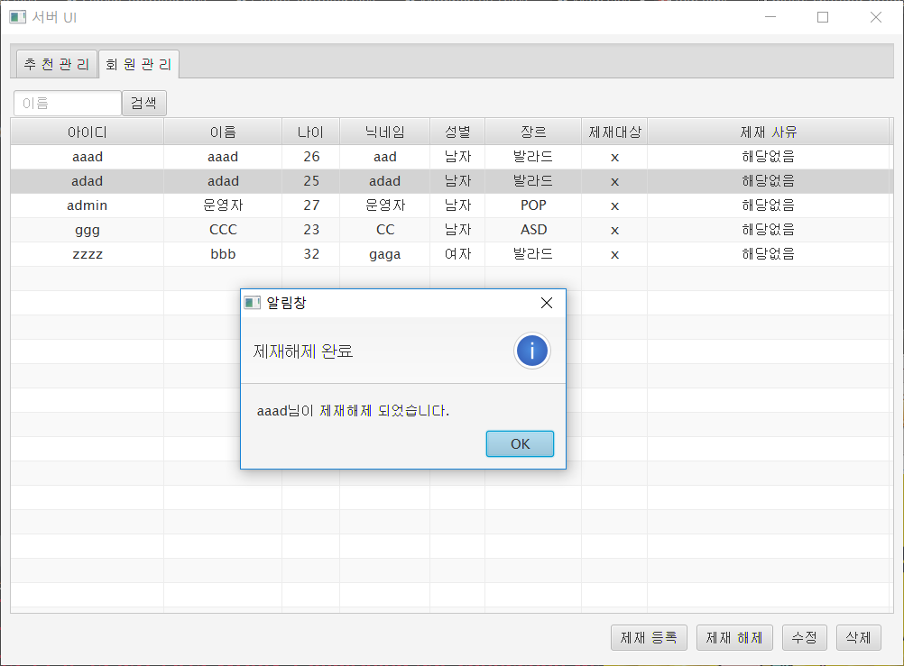
4. UI 및 기능
회원관리 탭 – 제재 해제
제재된 사용자를 제재 해제하여 다시 로그인 접근을 가능하게 한다.

Slide 17
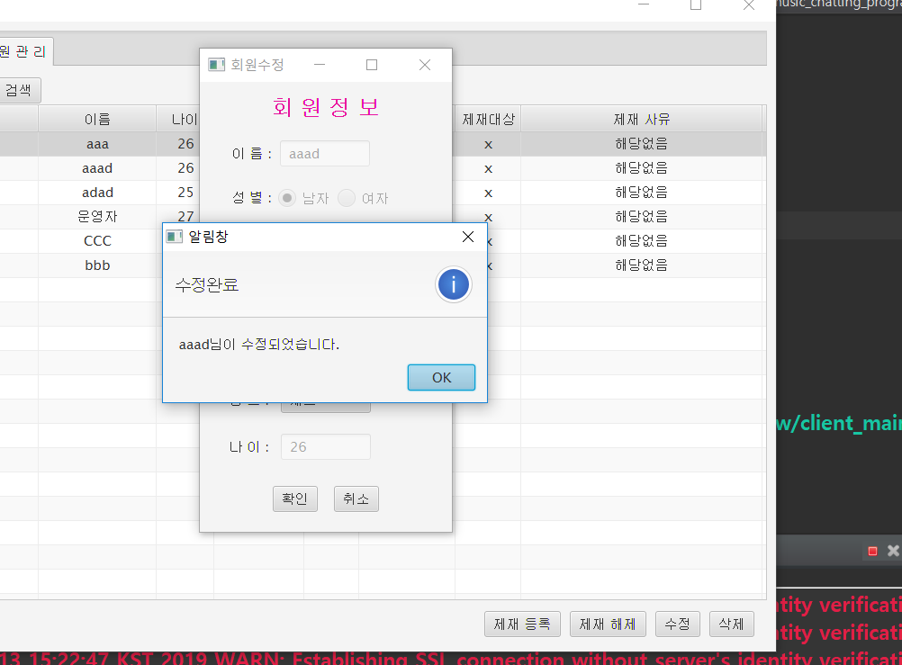
4. UI 및 기능
회원관리 탭 – 회원 수정 창
사용자의 요청에 따라 사용자 닉네임과 좋아하는 장르를 수정 할 수 있다.

Slide 18
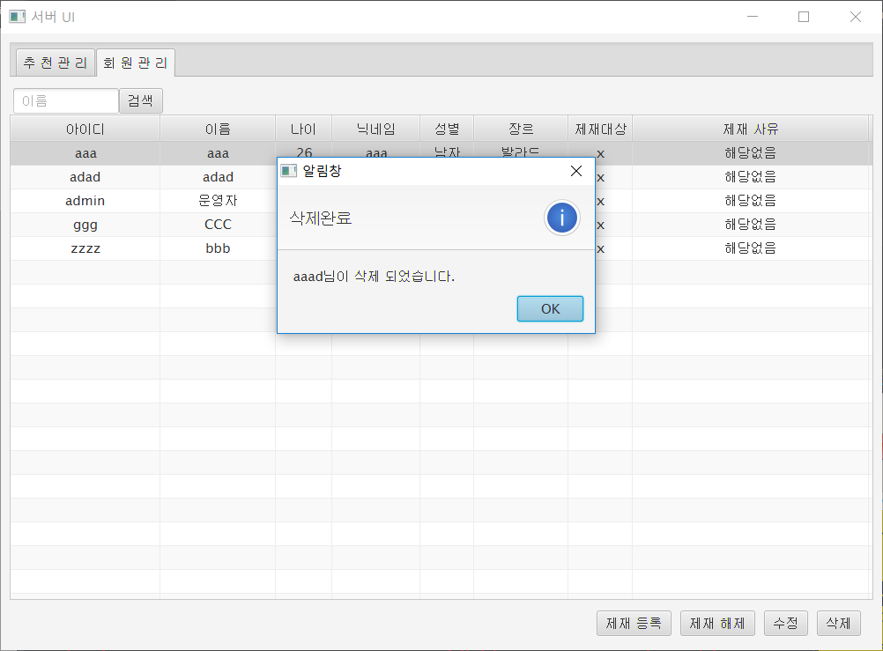
4. UI 및 기능
회원관리 탭 – 삭제
사용자가 탈퇴를 요청하면 삭제버튼을 통하여 삭제한다.

Slide 19
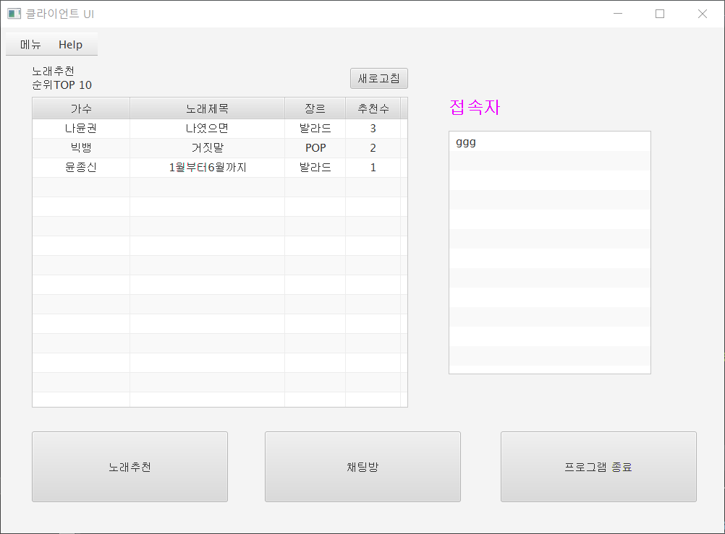
4. UI 및 기능
사용자 - 기본화면
기본화면에는 서버와 같으며, 사용자가 노래추천한 목록들을 보여주는 테이블과 접속자 리스트가 있다.

Slide 20
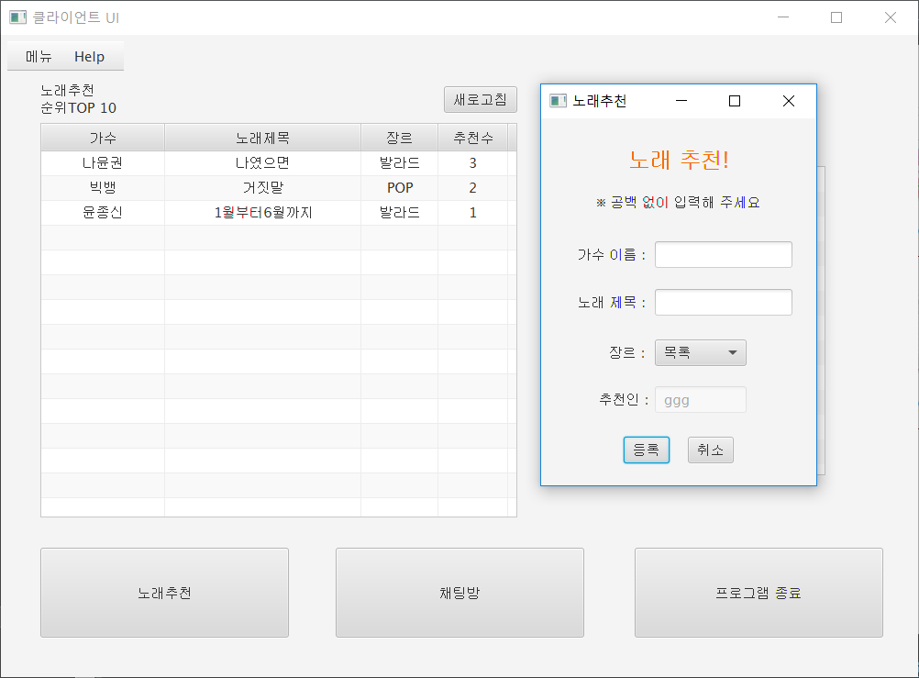
4. UI 및 기능
사용자 – 노래추천 창
사용자가 노래추천을 등록하면 서버의 추천목록에 저장되며 노래추천 순위에 올라가게 된다.
중복된 노래들은 추천 수가 올라간다.

Slide 21
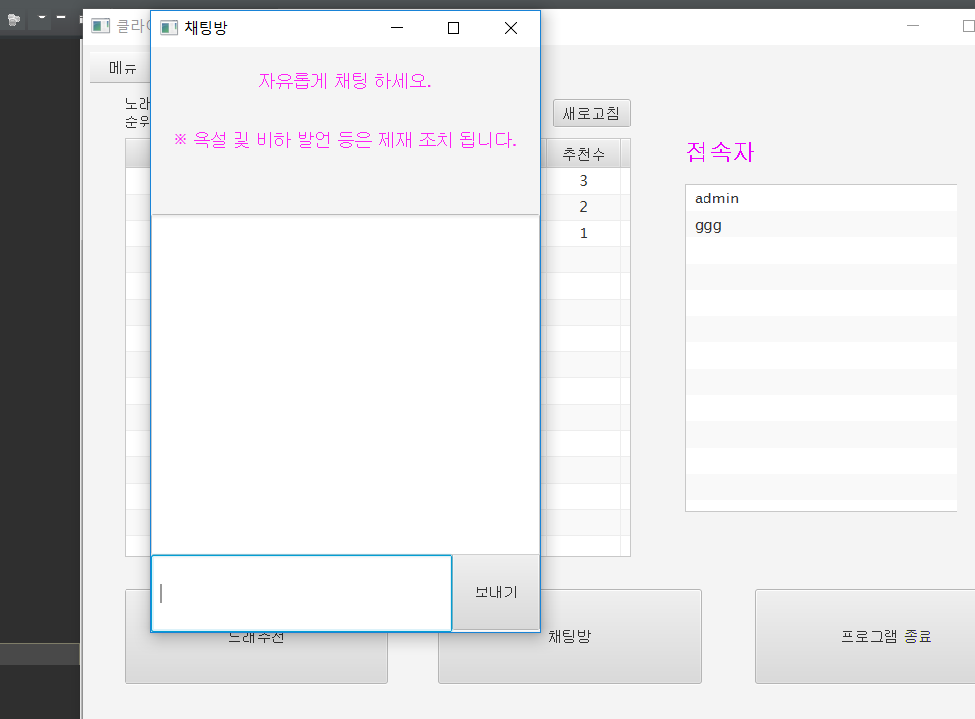
4. UI 및 기능
사용자 – 채팅방 창
관리자와 접속된 사용자들 등 채팅방을 통해 소통할 수 있으며,
관리자가 채팅관리를 통해 제재 받을 수 있다.

Slide 22
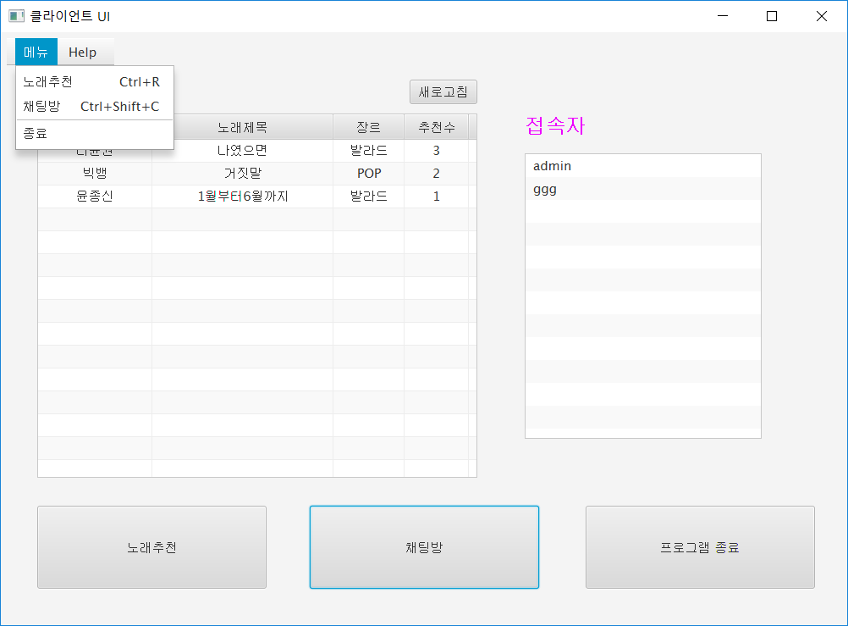
4. UI 및 기능
사용자 – 메뉴 바
메뉴바를 통해 노래추천, 채팅방 종료가 가능하며, 단축키로도 구현이 된다.

Slide 23
5. 후기
처음에 구상한 프로젝트와 현재 만든 프로젝트를 비교하면 구현하지 못한 부분들이 좀 있었다. 큰 틀에서 구현하지 못한 부분은 없었지만 시간이 부족해서 디자인 부분과 전부 구현 못한 점에선 아쉬웠다. 기능을 하나하나 구현할 때마다 벽에 막혀서 고생을 했는데 생각을 좀 더 하거나 팀장님께 도움을 받아서 해결했다. 해결해 보니 생각보다 그렇게 어려운 것이 아니 였는데 너무 어렵게 생각하지 않았나 했다.
다음엔 완성도 높은 프로그램을 만들기위해 노력할 것이다.

Slide 24
끝

